Slide 1
单片机原理及应用
46学时讲授+8学时实验+2学时上机
讲授：孙显龙
TEL:13190051868
QQ:641647866

Slide 2
一门工程技术，注重拓展知识面，实践环节。
好的学习习惯。
平时成绩及考试。
学习内容及时间安排。
学习思路。

Slide 3
第0章 初识单片机
一 单片机的概念
单片机全称单片微型计算机，又称MCU（Micro Controller Unit）,是在一个硅片上集成了中央处理器（CPU），只读存储器（ROM），随机存储器（RAM）和并行I/O、串行并行I/O，定时器/计数器、中断系统等多种资源的大规模集成电路，一个集成电路就构成了一个完整的微型计算机。
☆单片机就是缩微了的PC（Personal Computer ）

Slide 4
第0章 初识单片机
二 单面机在哪
（1）工业控制
数控机床，电机控制，工业机器人，自动控制等
（2）仪器仪表
智能仪器，医疗器械，数字示波器等。
（3）家用电器
电饭褒、洗衣机、电冰箱、空调机、彩电、电子秤等
（4）汽车与节能
点火控制，变速控制，排气控制，计费器等。
（5）军事应用
导弹控制，鱼雷制导，智能武器装置等。

Slide 5
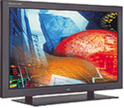
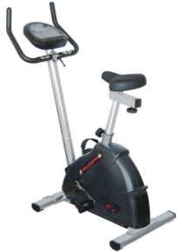
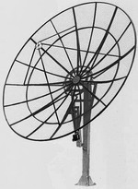
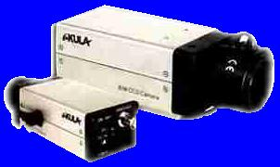
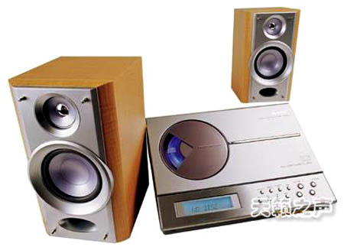
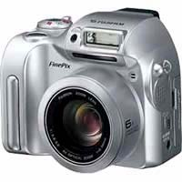
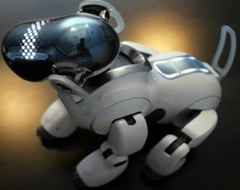
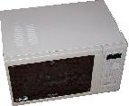
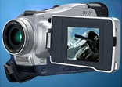
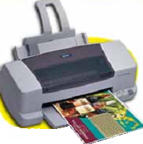

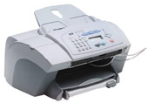
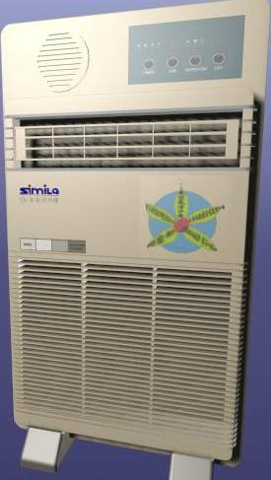
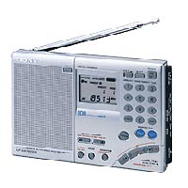
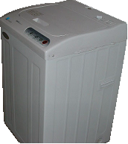

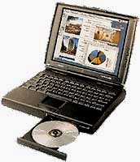

第0章 初识单片机
二 单面机在哪

Slide 6
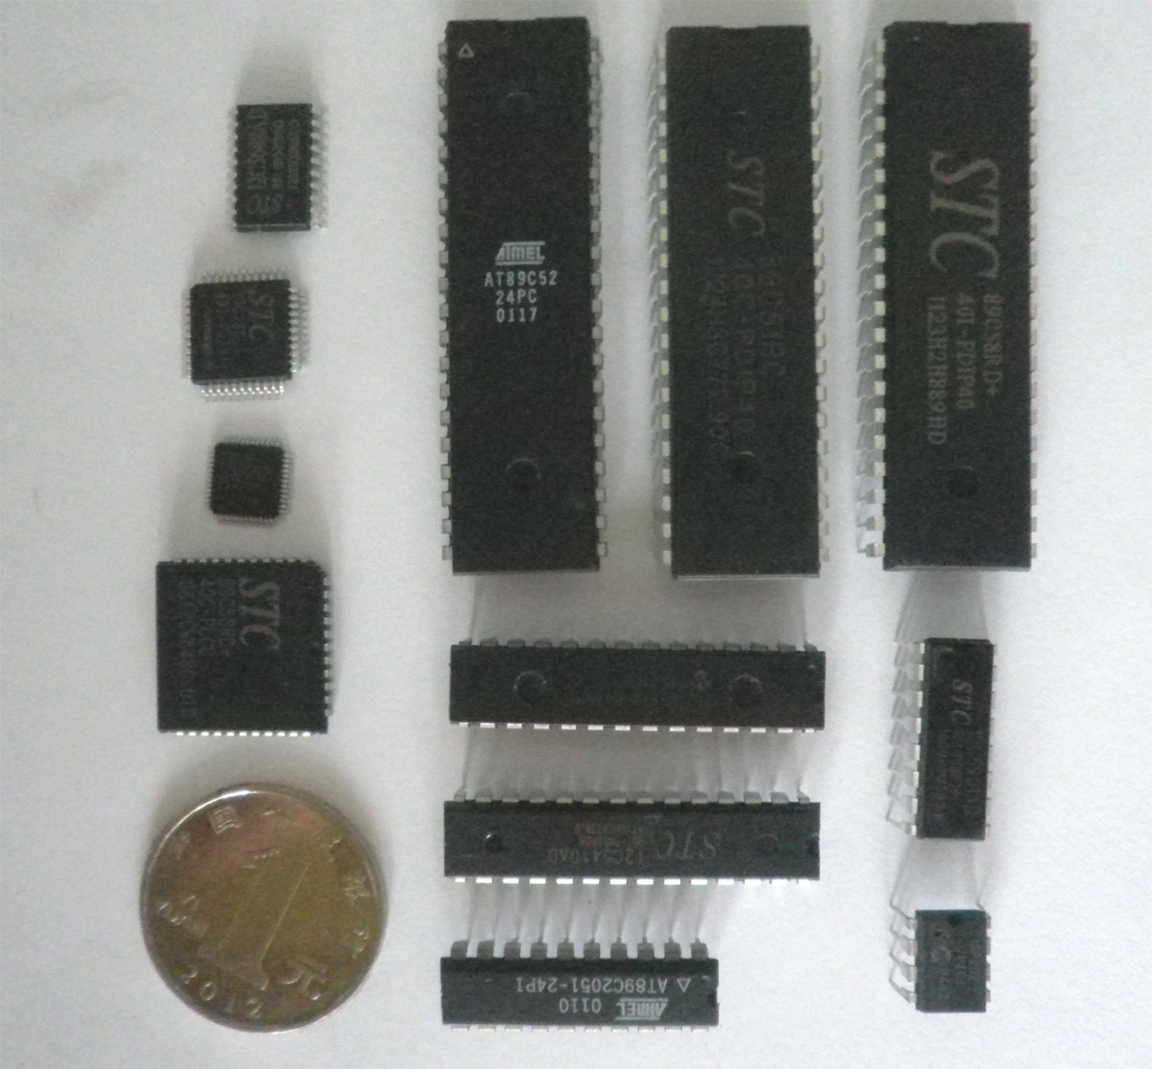
第0章 初识单片机
三 单片机是什么样子的

Slide 7
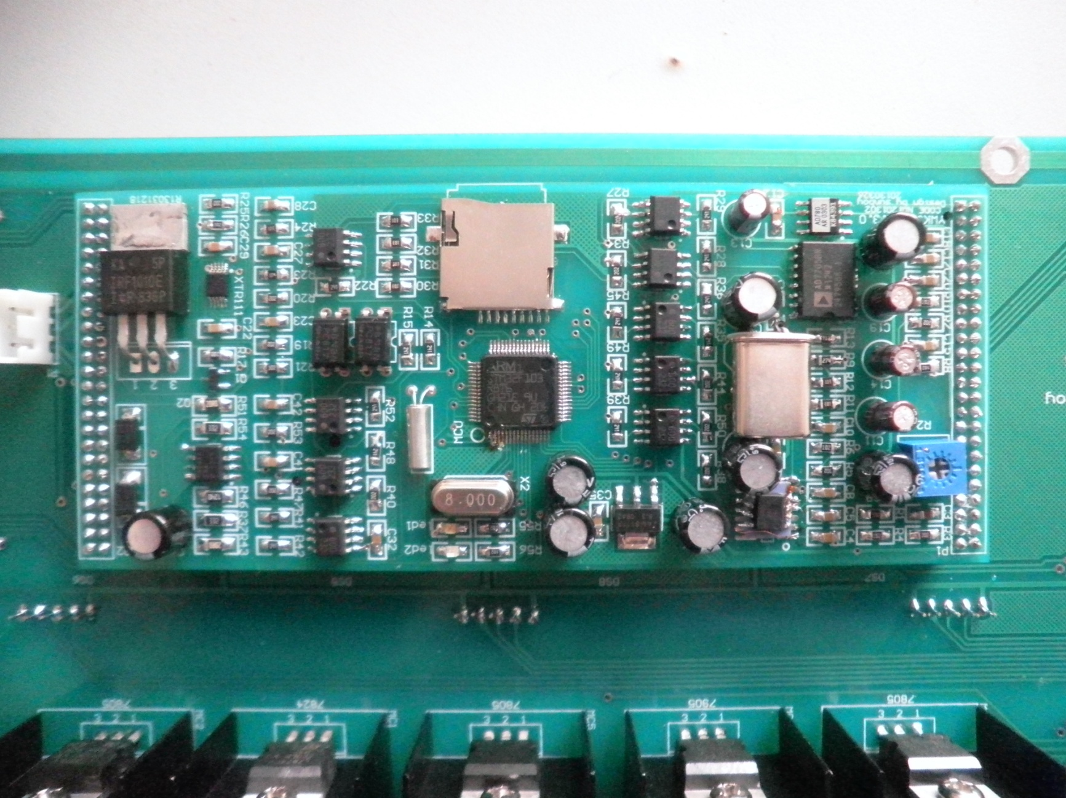
第0章 初识单片机
三 单片机是什么样子的

Slide 8
第0章 初识单片机
四 单片机的种类
Intel公司的MCS-51
ATMEL公司的AT89C51、AT89S52 、AVR—性价比高
Microchip的PIC—超强抗干扰
ST 的ARM—高性能单片机
TI的MP—低功耗
中国宏晶的STC—抗干扰、性能好、性价比高
学习、练习：STC89C51RC 高端：IAP15F2K61S2等

Slide 9
第0章 初识单片机
五 单片机如何开发
编辑程序→ →编译程序→ →仿真→ →下载（ISP） → →硬件系统

